Slide 1

Trường
Phòng giáo dục quận Long Biên
Trường Mầm non Chim Én
LĨNH VỰC PHÁT TRIỂN NGÔN NGỮ
LÀM QUEN VĂN HỌC
ĐỀ TÀI: Thơ “Bó hoa tặng cô”
Lớp: Nhỡ B1
Giáo viên: Phạm Thị Phương

Slide 2

Hát “quà mùng 8/3”

Slide 3

Tác giả: Ngô Miện Quân

Slide 4
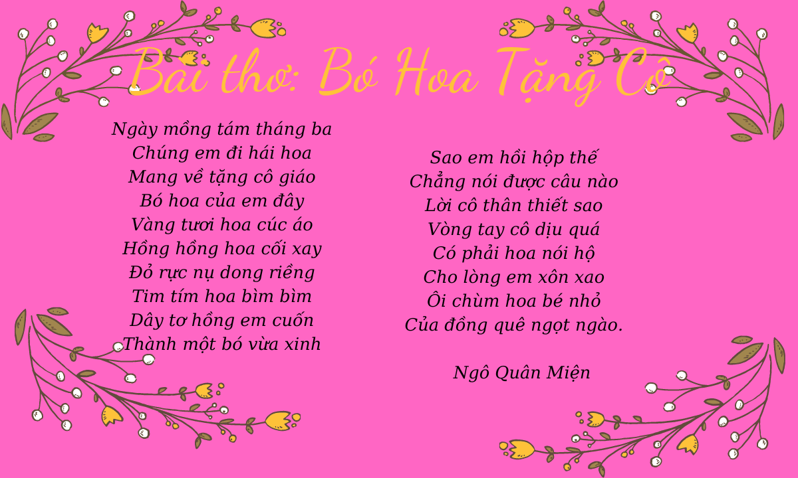

Slide 5
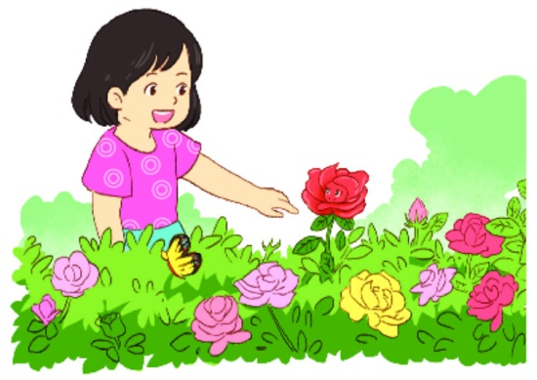
Bó hoa tặng cô
Ngày mồng tám tháng ba
Chúng em đi hái hoa

Slide 6
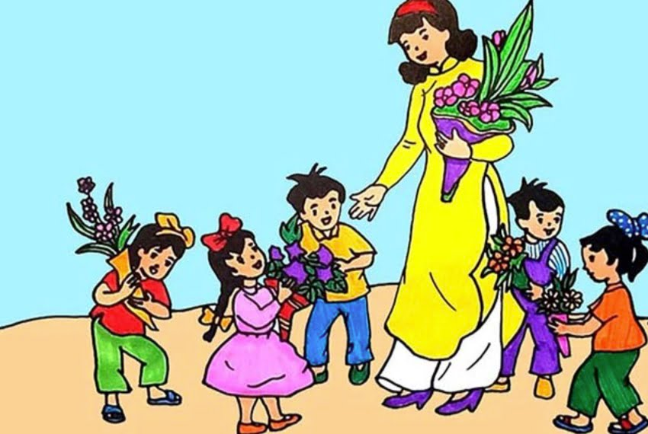
Mang về tặng cô giáo
Bó hoa của em đây
Vàng tươi hoa cúc áo
Hồng hồng hoa cối xay

Slide 7
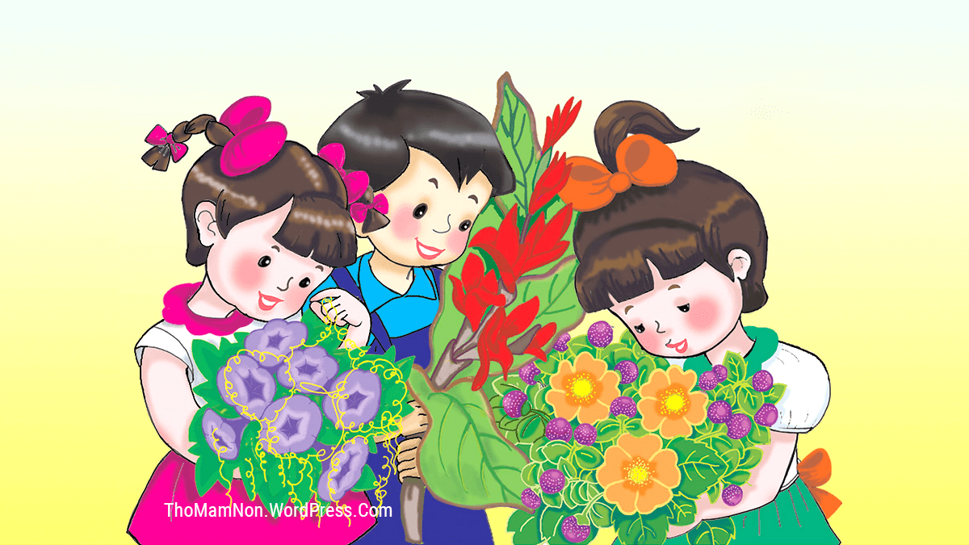
Đỏ rực nụ dong riềng
Tím tím hoa bìm bìm
Dây tơ hồng em cuốn
Thành một bó vừa xinh
Đỏ
Đỏ rực nụ dong riềng

Slide 8
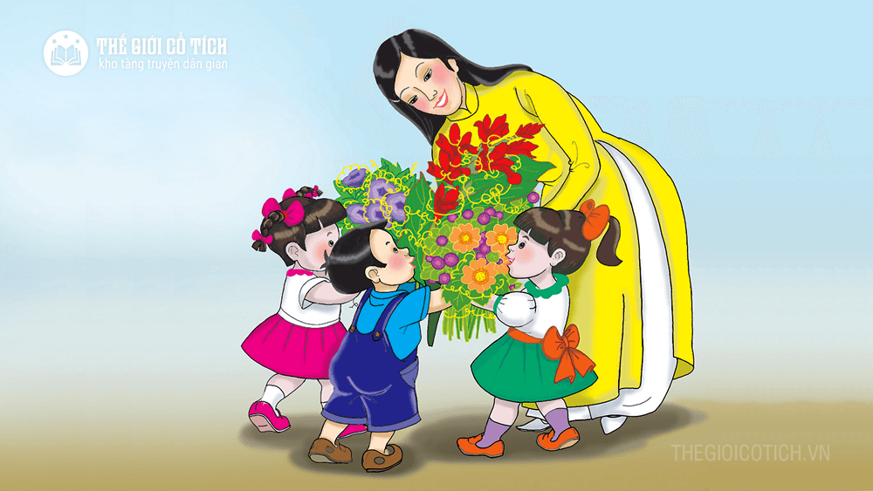
Sao em hồi hộp thế
Chẳng nói được câu nào
Lời cô than thiết sao
Vòng tay cô dịu quá
Có phải hoa nói hộ
Cho lòng em xôn xao
Ôi chùm hoa bé nhỏ
Của đồng quê ngọt ngào

Slide 9
Bài thơ :Bó hoa tặng cô”
Do tác giả nào sáng tác?

Slide 10

Các bạn đã hái những
bông hoa gì để tặng cô?

Slide 11
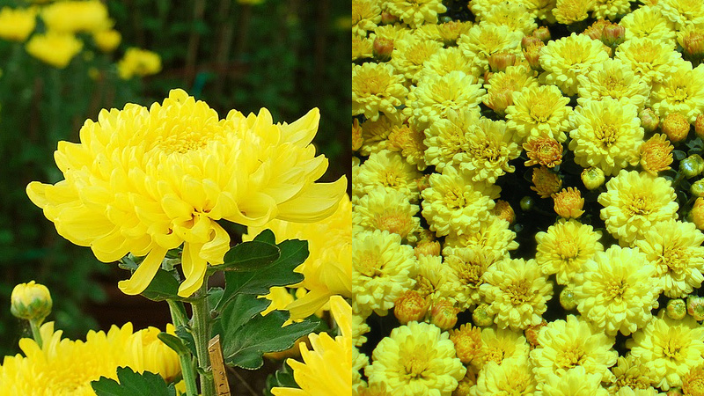

Slide 12
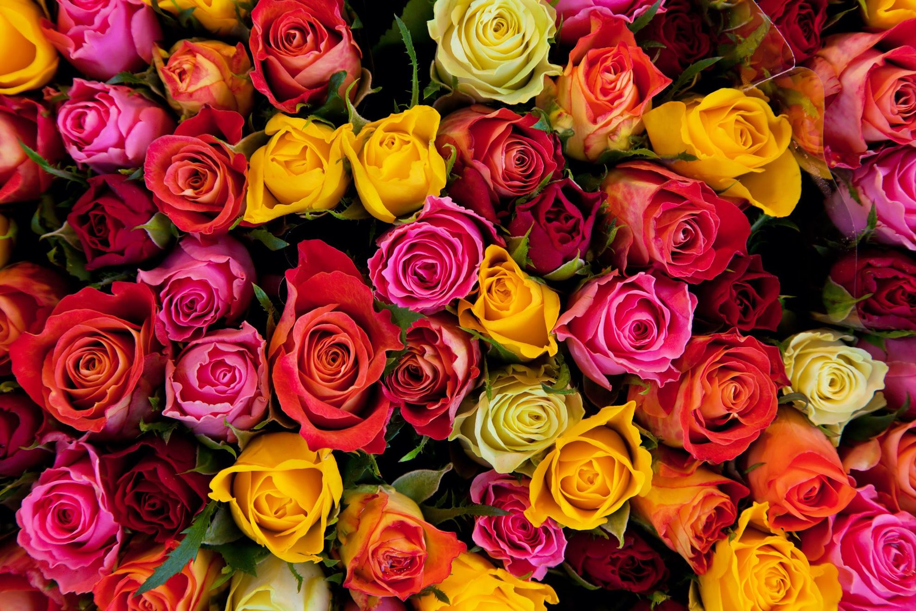

Slide 13
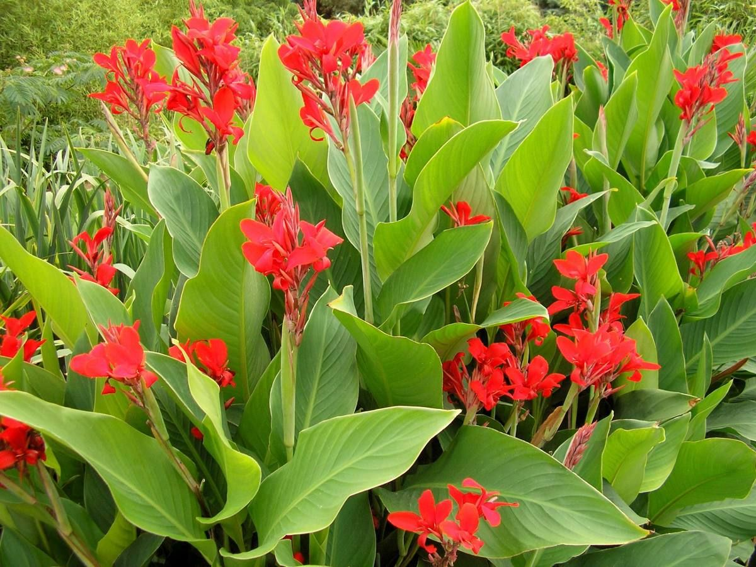

Slide 14
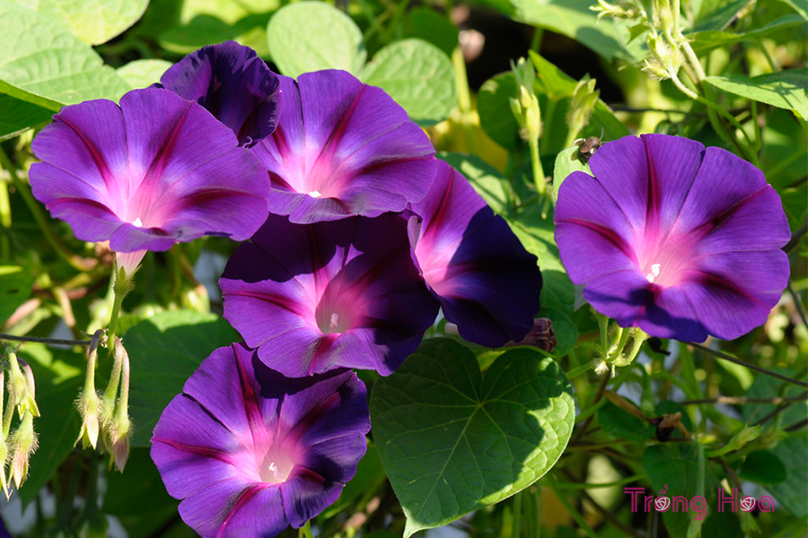

Slide 15
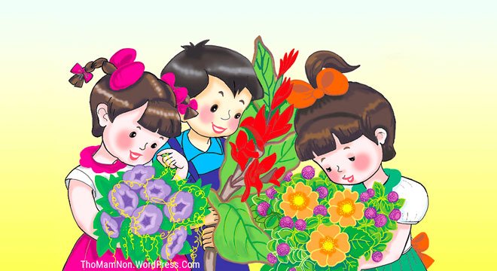

Slide 16


